Slide 1

Frameworks para escalar Scrum Nexus
Grupo N°9
Amante, Osmar Roberto 70224
Miszczuk, Solange Daiana 58535
Romero, Daniela Mayra 64457
Sarmiento, Victoria María 70542
Wannaz Gomez, Santiago 82594

Slide 2
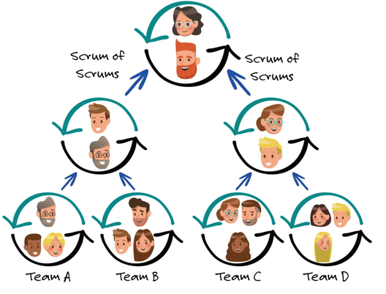

¿A qué nos referimos con escalar Scrum?
Framework para abordar problemas complejos y adaptativos entregando el mayor valor posible
Notes:
Definicion: Es un ​framework ​dentro del cual redes de equipos Scrum que operan consistentemente con la Guía de Scrum pueden abordar problemas complejos adaptativos​, mientras entregan de manera creativa productos del mayor valor posible.
Objetivo: El objetivo al escalar Scrum es mejorar la entrega de valor de negocio que varios pueden lograr cuando suman esfuerzos alineados a la estrategia de la organización. El escalamiento debe partir de una necesidad de negocio, y debe ir acompañado de las mejoras que los equipos pueden incorporando en cada Sprint para dar el soporte que se requiere en la integración y lanzamiento de producto terminado en cada Sprint.

Slide 3





¿Qué es Nexus?
Notes:
Basado en el enfoque del empirismo y los cimientos de Scrum, un Nexus es un grupo de aproximadamente tres a nueve Equipos Scrum que trabajan juntos para entregar un solo producto, cabe destacar que tiene un único Propietario del Producto que gestiona un único Product Backlog a partir del cual trabajan los Equipos Scrum para construir un Incremento integrado que cumpla con un objetivo, extendiendo mínimamente el marco Scrum solo cuando es absolutamente necesario.

Slide 4
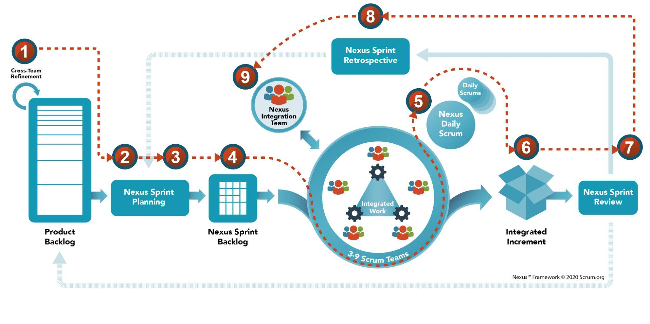
Nexus sigue siendo Scrum
Notes:
Nexus sigue siendo Scrum, pero a escala, decimos esto ya que Nexus se basa en mejorar los elementos fundamentales de Scrum, reflejandolo fielmente a través de un proceso empírico, utiliza los elementos de Scrum para escalar formando Scrum Teams (de 3 a 9 equipos). Nexus utiliza un enfoque simple: “Usa Scrum para escalar Scrum”, “Usa Scrum para hacer visibles tus problemas” y “Inspecciona y adapta para resolverlos y buscar soluciones”.

Slide 5
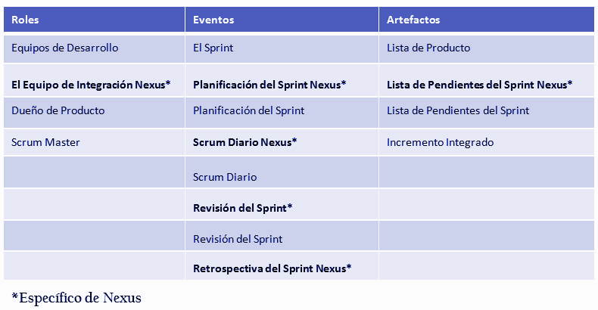
¿Cómo Nexus extiende a Scrum?
Notes:
Adiciona un nuevo rol, el Equipo de Integración Nexus (Nexus Integration Team), responsable de asegurar que se produzca el Incremento Integrado, es decir, el trabajo combinado de un Nexus que adhiere a la definición de “Terminado”. Además, Nexus adiciona un conjunto de eventos que, en general, extienden los eventos de Scrum o los reemplazan, lo mismo que un artefacto adicional.

Slide 6
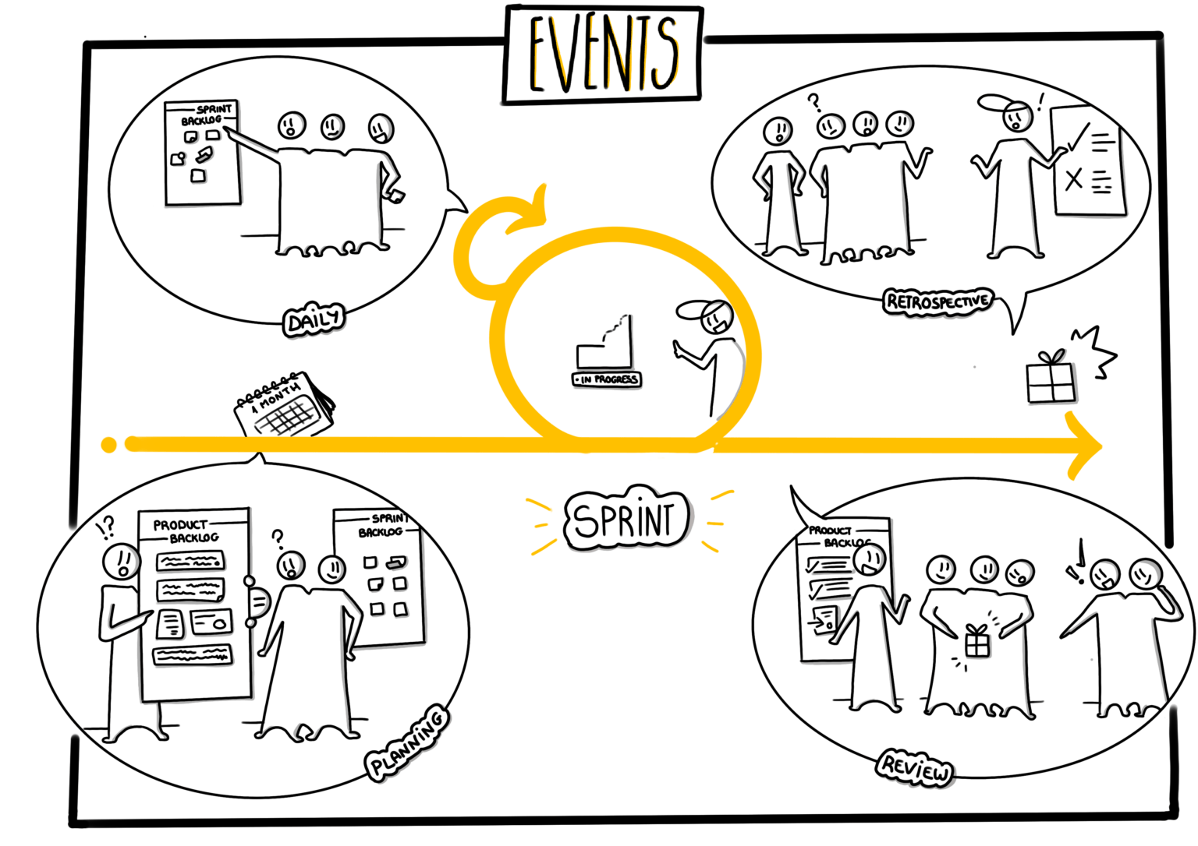
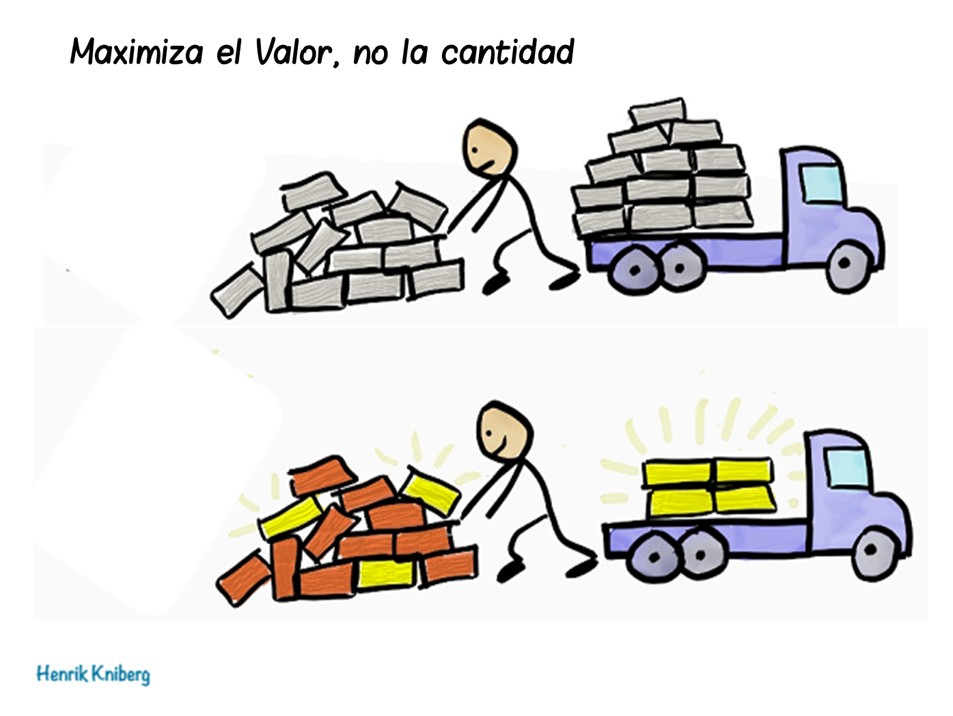
Eventos en Nexus
Eventos Scrum a escala
“Un Sprint en Nexus es un Sprint en Scrum”
Notes:
Nexus agrega o amplía los eventos definidos por Scrum. La duración de los eventos Nexus se guía por la duración de los eventos en la Guía Scrum y estan cronometrados.
A escala, puede que no sea práctico que todos los miembros del Nexus participen para compartir información o llegar a un acuerdo. Excepto donde se indique lo contrario, a los eventos Nexus asisten los miembros del Nexus necesarios para lograr el resultado previsto del evento de la manera más eficaz.

Slide 7
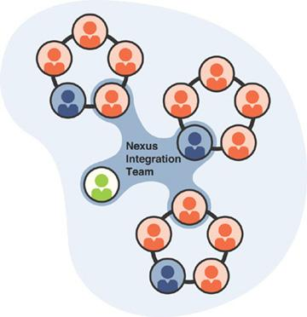
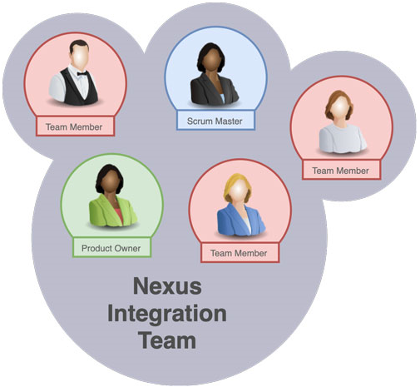
El Equipo de Integración de Nexus (NIT)
Es el “núcleo”
de Nexus
Notes:
Consta de un Product Owner, Scrum Master y uno o más miembros de cada equipo.
Coordina el trabajo de todos los Scrum Teams para asegurar la correcta integración y armonía del Incremento. La necesidad de este nuevo rol se vuelve aún más esencial cuanto mayor es el número de Scrum Teams que trabajan en el mismo proyecto utilizando la misma cartera de productos.
PO: Maximizar el valor del producto y gestion eficaz de productos
SM: Garantizar el marco de trabajo de Nexus segun la Guia de Nexus
Miembros del equipo : herramientas y practicas para el ayudar el incremento

Slide 8
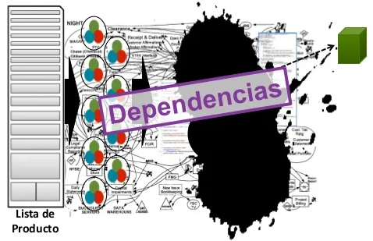
Cross-Team Refinement
Notes:
Es un refinamiento del producto que se realiza descomponiendo el Product Baglock para identificar dependencias y asi poder minimizarlas o eliminarlas. Ademas ayuda a los Scrum Teams a repartir los items del Product Backlog entre los equipos.
Cada equipo tambien puede tener su propio refinamiento si es necesario
Este refinamiento del Product Backlog minimizara la aparicion de nuevas dependencias durante la seleccion de los items en la Nexus Sprint Planning.

Slide 9
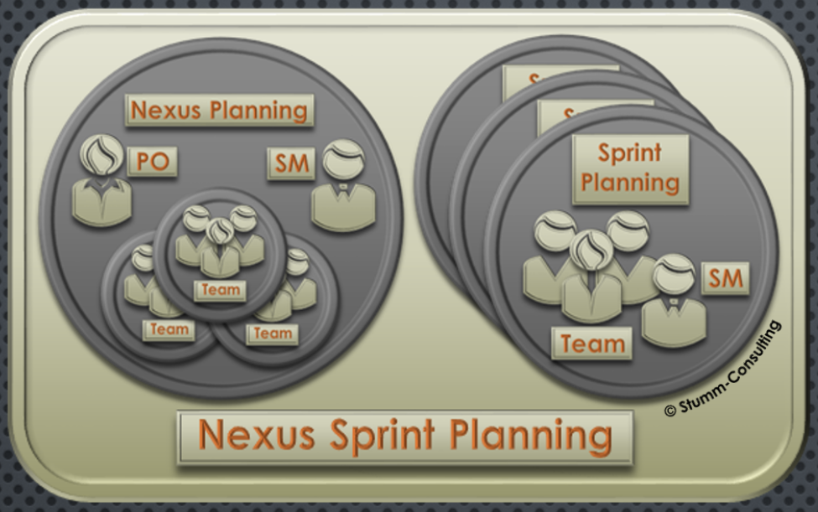
Nexus Sprint Planning

Slide 10

Nexus Daily Scrum

Slide 11
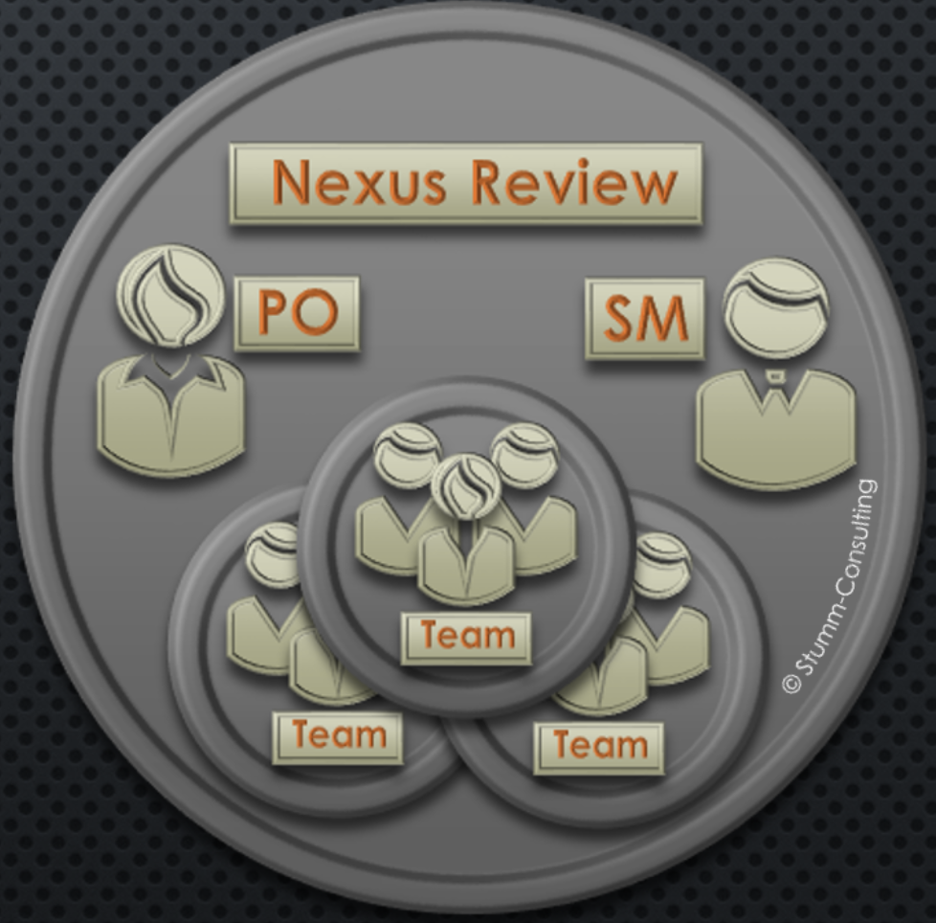
Nexus Sprint Review

Slide 12
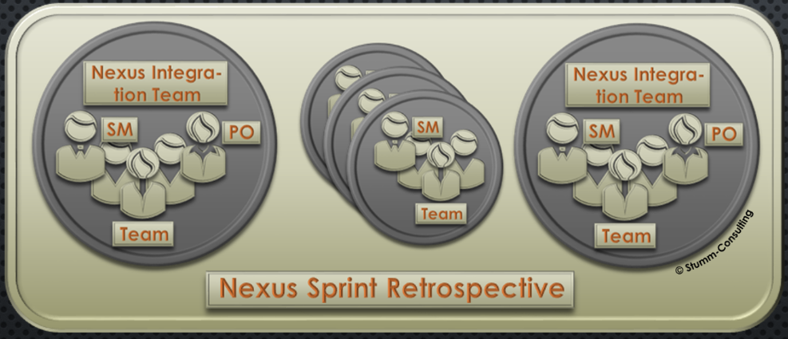
Nexus Sprint Retrospective

Slide 13
Artefactos en Nexus

Slide 14
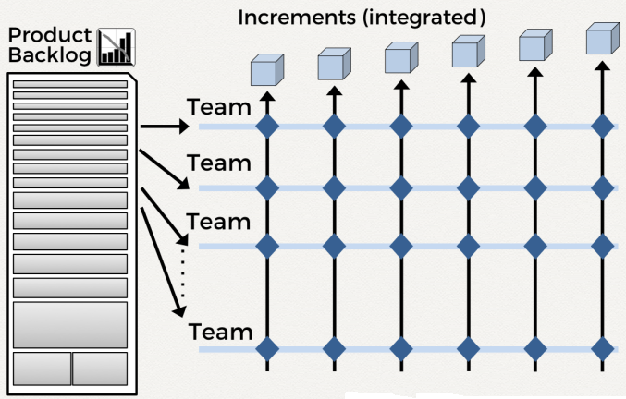
Product Backlog

Slide 15
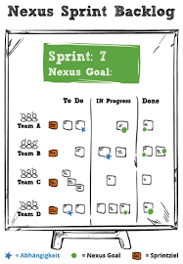
Nexus Sprint Backlog

Slide 16
Objetivo del Sprint de Nexus

Slide 17
Incremento Integrado

Slide 18
DoD en nexus

Slide 19
Compañías que escalaron con Nexus

Slide 20
Bibliografía
Online Nexus Guide: https://www.scrum.org/resources/online-nexus-guide
Nexus Framework for Scaling Scrum - DevCom: https://devcom.com/blog/nexus-framework-for-scaling-scrum/
Big Companies that Scaled Scrum with Nexus Framework - Kendis: https://kendis.io/framework-for-scaling-scrum/companies-scaling-scrum-with-nexus/

Slide 21
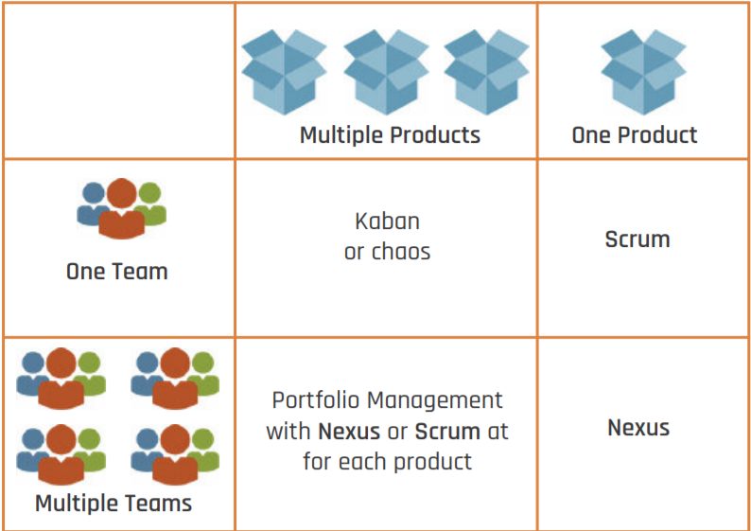
¿Cómo Nexus extiende a Scrum?

